Slide 1
Районная интеллектуальная игра для учащихся 5- 10 классов «Экология и мы»,
посвященная Году экологии
Нельзя допустить, чтобы люди
направляли на свое уничтожение
те силы природы, которые они
сумели открыть и покорить.
Ф. Жолио-Кюри

Slide 2
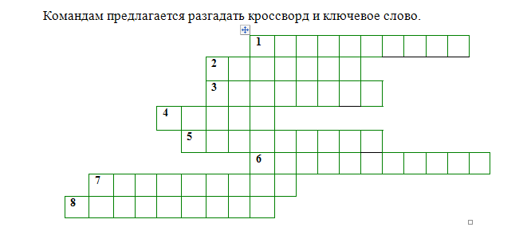
ЗАДАНИЕ 1

Slide 3
ЗАДАНИЕ 2
«Человек и окружающая среда»
Человек своей деятельностью часто губительно воздействует на природу. Заводы, фабрики, транспорт, города являются причинами обострившихся экологических проблем.
Командам предлагается выполнить тест «Воздействие человека на окружающую среду».
1. Основным источником возникновения парникового эффекта является:
А) топливная промышленность, Б) металлургическая промышленность, В) химическая промышленность, Г) сельское хозяйство.
2. Причиной разрушения озонового является увеличение концентрации в атмосфере:
А) углекислого газа, Б) сернистого газа, В) фреонов, Г) метана
3. Причиной возникновения кислотных осадков является увеличение концентрации в атмосфере:
А) углекислого газа, Б) сернистого газа, В) фреонов, Г) метана
4. Одним из последствий загрязнения водоема нефтью и нефтепродуктами является:
А) заболачивание водоема, Б) нарушение газообмена, В) затруднение проникновения солнечного света, Г) рост сине-зеленых водорослей.
5. Причиной возникновения парникового эффекта является увеличение концентрации в атмосфере:
А) углекислого газа, Б) сернистого газа, В) фреонов, Г) метана
6. Впервые озоновая дыра была замечена над:
А) Антарктидой, Б) Африкой, В) Европой, Г) Северным Ледовитым океаном.
7. Причиной закисления водоема является:
А) нефтяное загрязнение, Б) промышленные выбросы, содержащие сернистый газ
В) промышленные выбросы, содержащие углекислый газ, Г) смыв с полей минеральных удобрений.

Slide 4
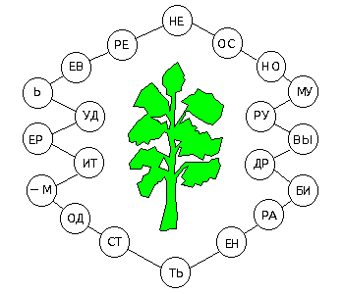
ЗАДАНИЕ 3
Головоломка «Дерево»
На рисунке зашифрована пословица о бережном отношении к окружающему миру. Расшифруйте ее.

Slide 5
ЗАДАНИЕ 4
Нужно в правильном порядке расставить надписи:
Вмешательство человека в природу часто дает неожиданный и крайне нежелательный эффект. Рассмотрим это на примере строительства в Египте Асуанской гидроэлектростанции.
Расположите приведенные факты в логической последовательности.
1. Великий Нил, разливаясь, удобрял илом крестьянские поля.
2. В стоячей воде водохранилища размножились паразиты, и люди стали страдать от малярии и кишечных болезней.
3. Нил приносил ил в Средиземное море, и к устью реки подходили стаи рыбы, которую ловили рыбаки.
4. Асуанская плотина перегородила реку, и возникло водохранилище.
5. Разливы Нила прекратились, и крестьянские поля без плодородного ила перестали кормить крестьян.
6. Рыба перестала подходить к устью реки за кормом, и тысячи рыбаков разорились.
7. Люди построили плотину, перегородившую реку, и стали получать электроэнергию.
8. Пришлось построить туковые заводы для крестьянских полей.
9. Туковые заводы потребляют много электроэнергии.
10. Перечисленные экологические нарушения, вызванные строительством Асуанской ГЭС, достаточно серьезны, но не возникнет ли новых проблем?

Slide 6
ЗАДАНИЕ 5
ЧТО ОБОЗНАЧАЮТ ЭТИ ЭКОЛОГИЧЕСКИЕ ЗНАКИ?
1
2
3
4
5
6

Slide 7
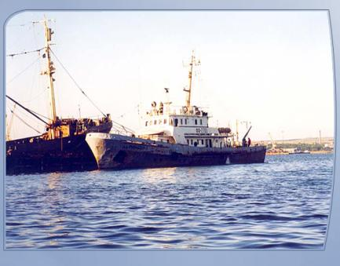
ЗАДАНИЕ 6
Экологическая ситуация

Slide 8
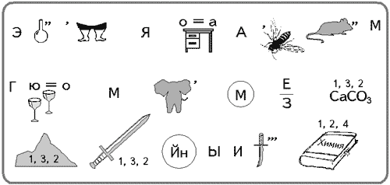
ЗАДАНИЕ 7
Экологический ребус

Slide 9
ЗАДАНИЕ 8
РЕШИТЕ ЭКОЛОГИЧЕСКИЕ ЗАДАЧИ
1. В результате аварии на Чернобыльской АЭС пострадала территория СССР с населением 17млн. чел. Сколько процентов населения пострадало, если в СССР насчитывалось 290 млн. чел?
2. Мировые запасы нефти составляют 500 млрд т. Через сколько лет человечество лишится этого ресурса, если ежегодно тратится 1,5 млрд т в год?
3. В развитых странах городской житель использует 300 - 400 литров воды в сутки. Рассчитайте, сколько тратит воды городской житель в год.
4. Известно, что заводская труба высотой 250 м обеспечивает рассеивание пылевых загрязнений в радиусе 75 км от завода, находящегося в Нижнем Новгороде. Какова высота заводской трубы, если загрязнения достигают г. Уреня, что в 210 км от Нижнего Новгорода?
5. Доказано, что процесс опустынивания (обеднения) земель протекает вмире со скоростью 7 кв.км в час. За какое время возможно полное опустынивание планеты, если площадь суши Земли - 148 940 тыс. кв. км?
6. Каждый горожанин оставляет после себя 262 кг мусора в год. Сколько мусора за один год отправят на мусорную свалку жильцы дома номер 3 по улице Текстилей города Ногинска, если известно, что жильцов в доме 312?

Slide 10
Название презентации
пункт первый презентации
пункт второй презентации
пункт третий презентации
пункт четвертый презентации
пункт пятый презентации

